Slide 1
Презентация (наглядное сопровождение)
к непосредственно образовательной деятельности
по художественно-эстетическому развитию (музыке)
в группе общеразвивающей направленности
для детей 6 – 7 лет на тему
«Музыкальный фольклор»
Автор:
Иванова Ирина Вадимовна, музыкальный руководитель
МБДОУ «Детский сад комбинированного вида № 120» (Курская области, г. Курск)

Slide 2
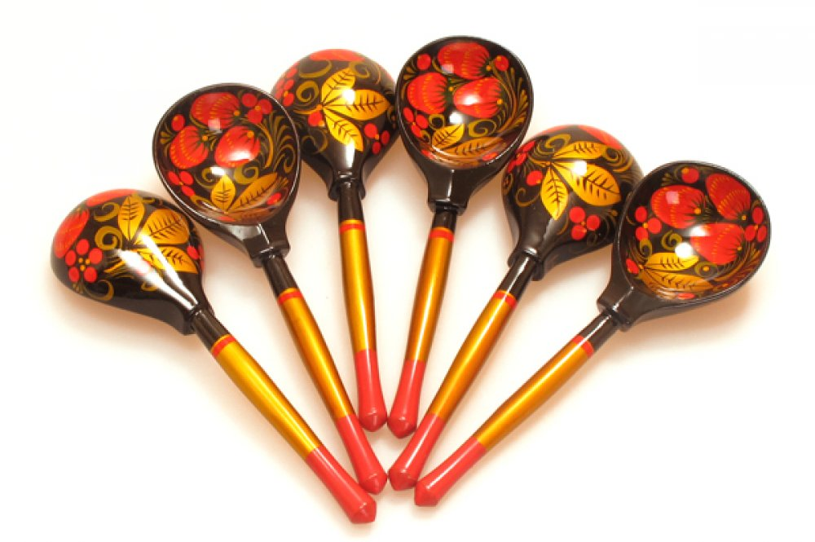

Slide 3
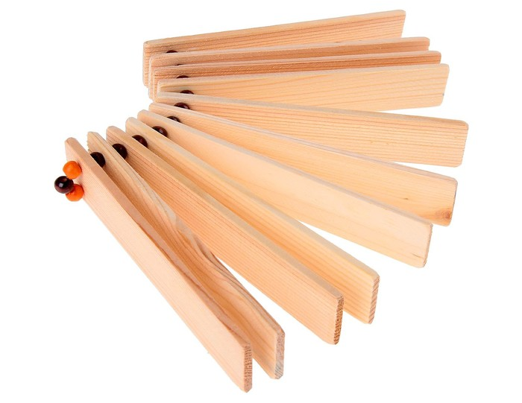

Slide 4
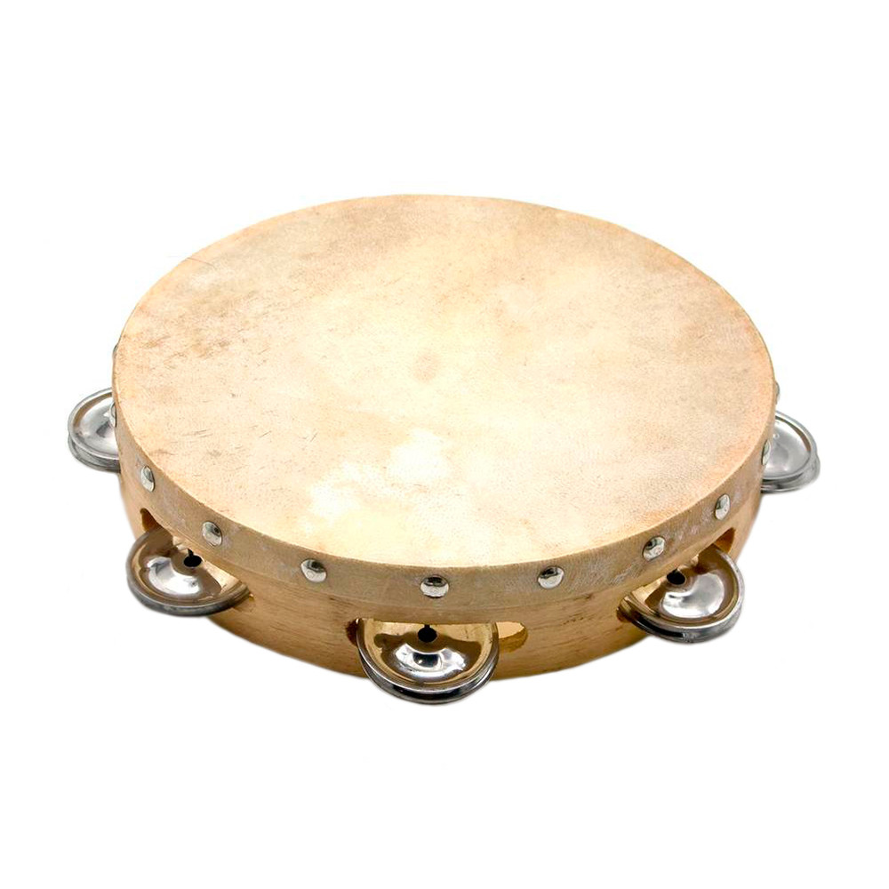

Slide 5
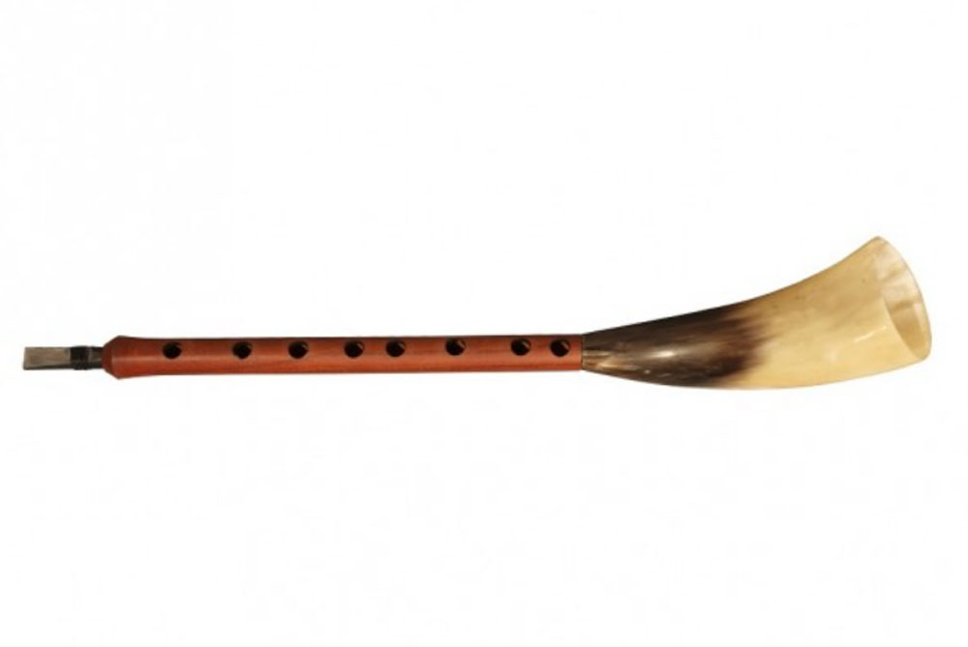

Slide 6
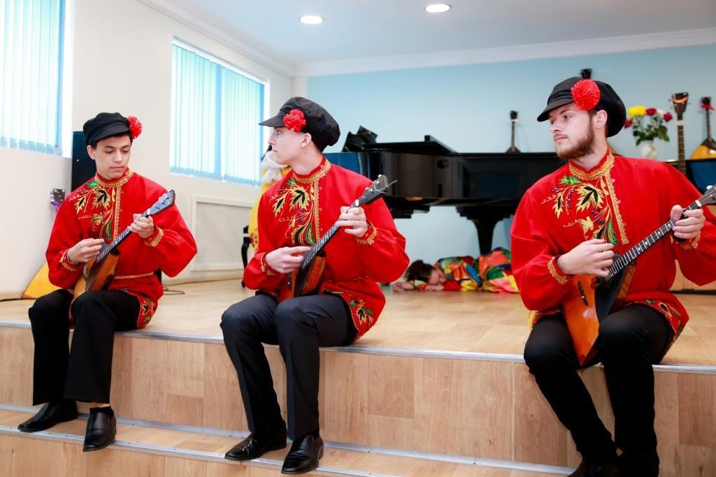

Slide 7
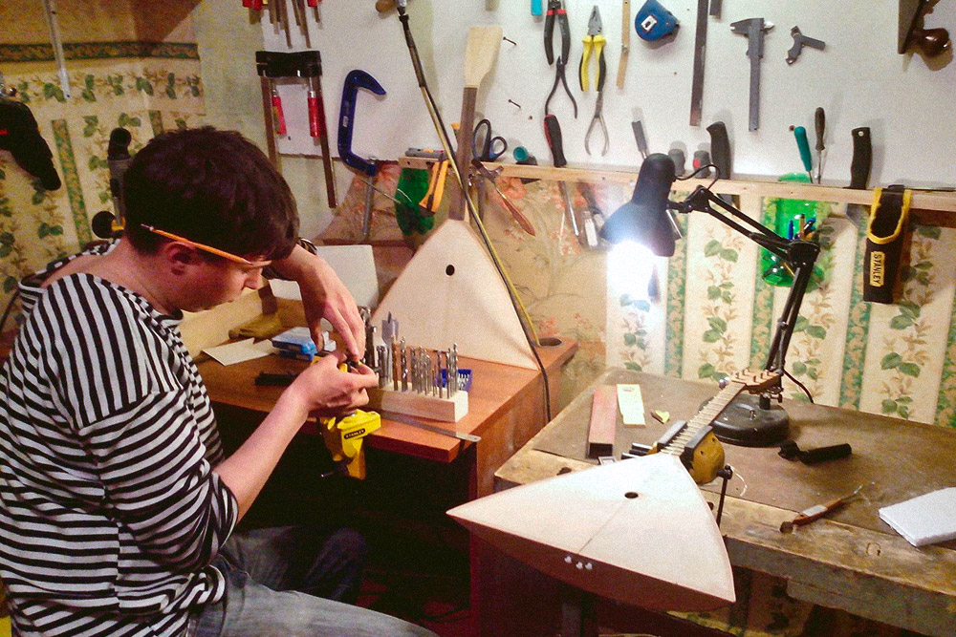

Slide 8
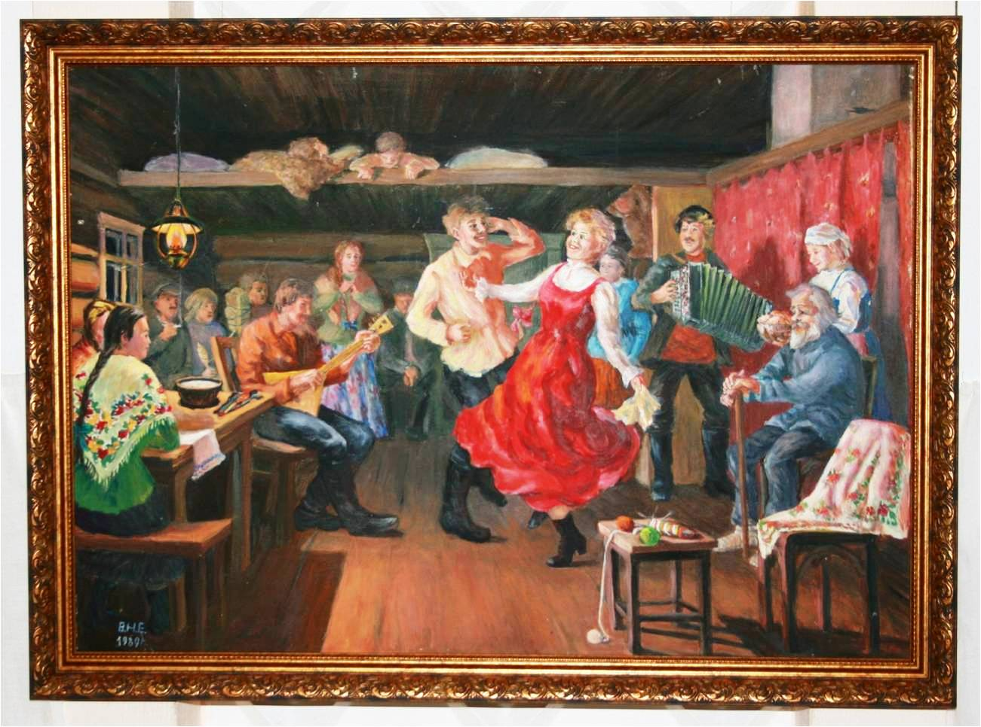

Slide 9
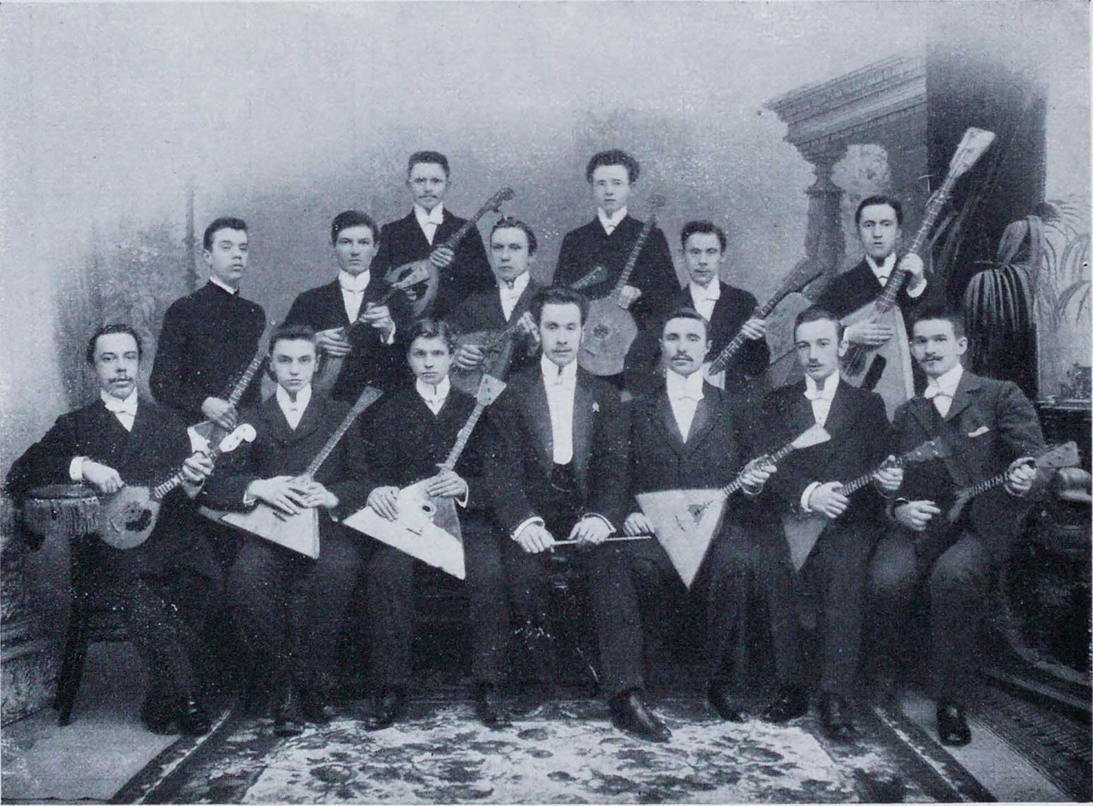

Slide 10
